Slide 1
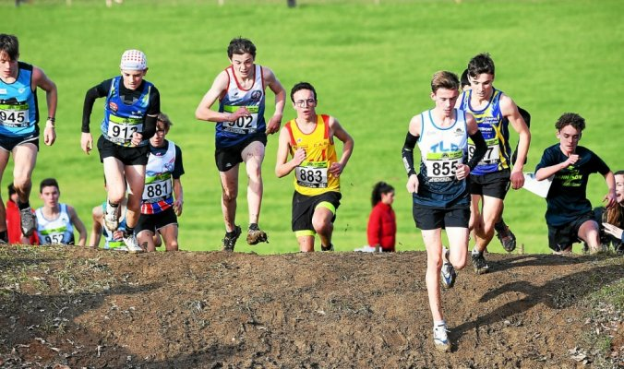
Projet « Cross La Pro »
Etudiant 1 : Grégoire Colbert

Slide 2

Sommaire
Etudiant 1 : Grégoire Colbert
Première partie
-----------------------
Présentation du projet
Organisation/Travail d’équipe
Analyse fonctionnelle
Deuxième partie
------------------------------
Module de test numéro 1
Module de test numéro 2
Troisième partie
-----------------------------
Avancement
Étude physique

Slide 3
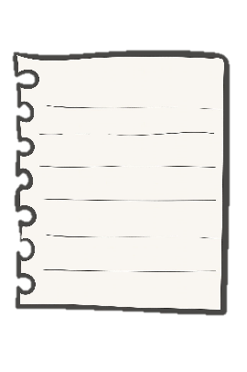

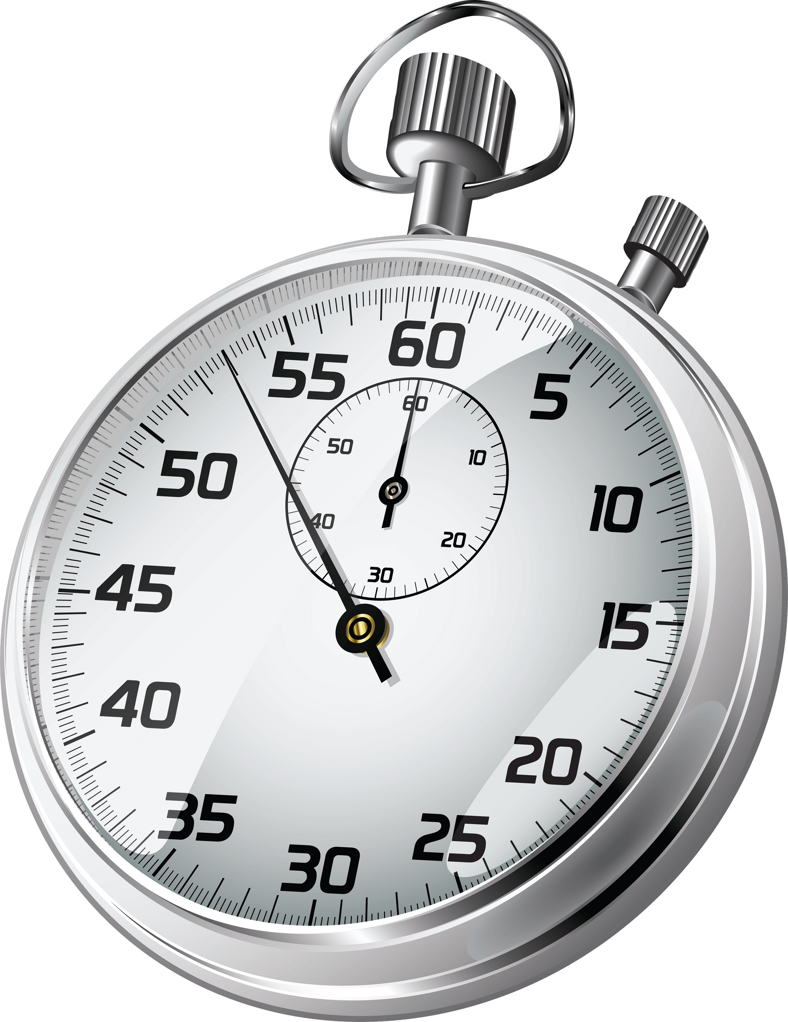
Présentation du projet
Etudiant 1 : Grégoire Colbert
Passage d’un format papier à un format numérique

Slide 4
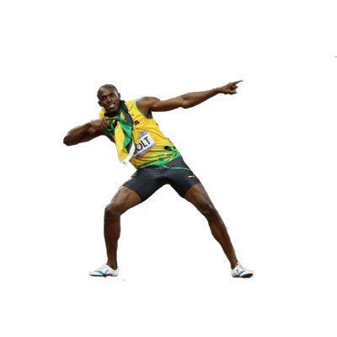

Présentation du projet
Etudiant 1 : Grégoire Colbert
Fonction numéro 1
fonction numéro 2
Scan des puces rfid cachées dans les dossards
Affichage du classement en temps réel

Slide 5



Présentation du projet
Etudiant 1 : Grégoire Colbert
Avantages du passage au format numérique
Classement affiché en temps réel
Simplifie l’organisation
Résultats consultables n’importe où n’importe quand

Slide 6
Organisation du projet
Etudiant 1 : Grégoire Colbert

